Slide 1

Välkommen till Domarutbildning
Västerås den 22/10 2022

Slide 2
Föreningsdomarutbildning
KURSLEDARE
Robert Malmström
robert.malmstrom@eskilstuna.se
070-6239774
KURSLEDARE
Markus Järvenpää
markus.jarven@gmail.com
070-4922962
www.svenskbandy.se

Slide 3
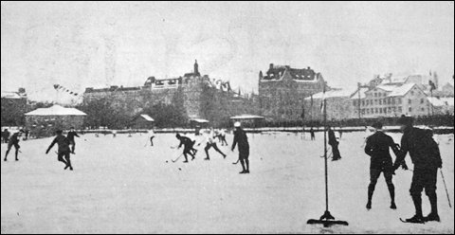
Kursprogram Västerås
Lördag
13:00 – 13:30 Registrering och presentation
13:30 – 14:00 RDK framåt och Rollen som domare, nya regler
14:00 – 14:10 Fruktstund
14:10 – 14:30 Grupparbete regler
14:30 – 14:40 Matchanalys, Vad är ok agerande på Isen. Spontant, Respektlöst agerande, Hur gör vi?
14:40 – 14:50 Info från distriktet, FX Profixio - tillsättning av matcher, Cuper- Kosa Natta Örebro, Västmanland 3 st
14:50 – 15:00 Kursavslutning

Slide 4
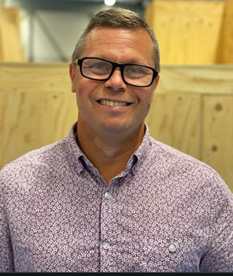
Presentation kursledare
Namn
Bakgrund
Funktion
Bandy meriter

Slide 5
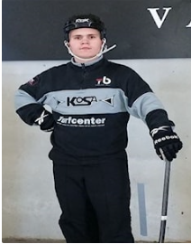
Presentation kursledare
Namn
Bakgrund
Funktion
Bandy meriter

Slide 6

Målet med utbildningen
Tänk som ni var Lärare (Inte Domare!)
Lär barnen hur bandy spelas genom att förklara varför ni blåser
Förklara och utbilda barnen så att de lär sig spelreglerna
Ledare och föräldrar lär sig samtidigt
Förklara hur spelet sätts igång vid varje avbrott (avslag, hörna, frislag, inslag, straffslag, nedsläpp och målkast).

Slide 7
Presentation
Namn
Ålder
Boende
Ny eller antal tidigare år som domare
Nivå man vill döma på under kommande säsong
Vill helst vara HD eller AD

Slide 8
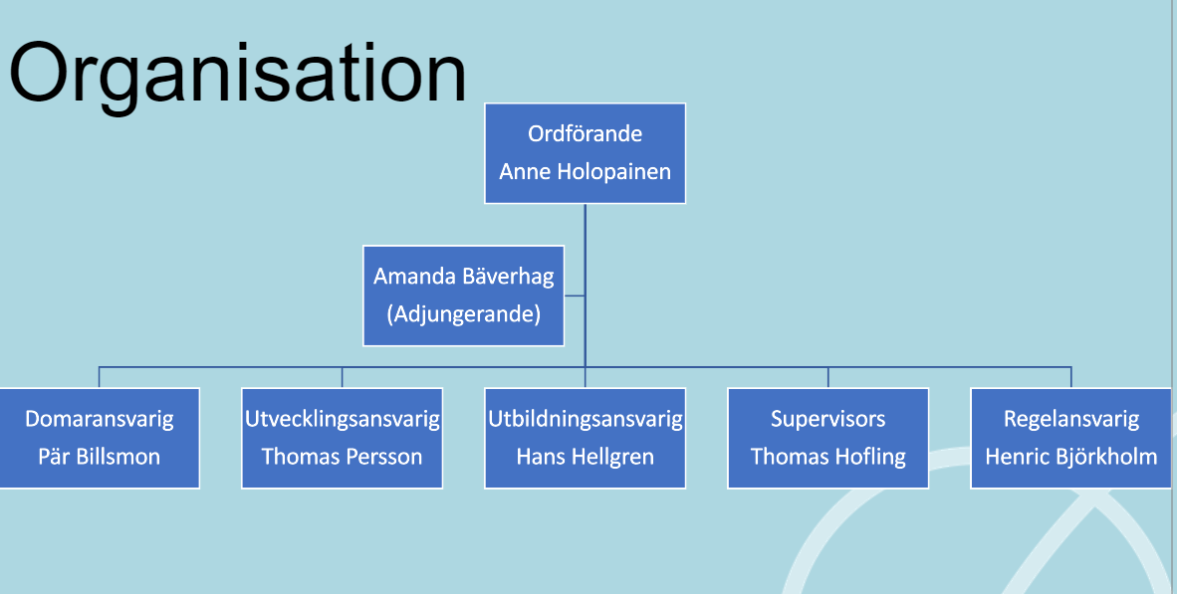
RDK

Slide 9
Organisationen Mitt
DA Robert Malmström, Leif Björklund
DI
  Uppland Peder Svensson
  Västmanland Markus Järvenpää
  Värmland/Närke Ulf Salomonsson
  Södermanland Robert Malmström
  Östergötland Leif Björklund

Slide 10

Årets tema
MOD

Slide 11
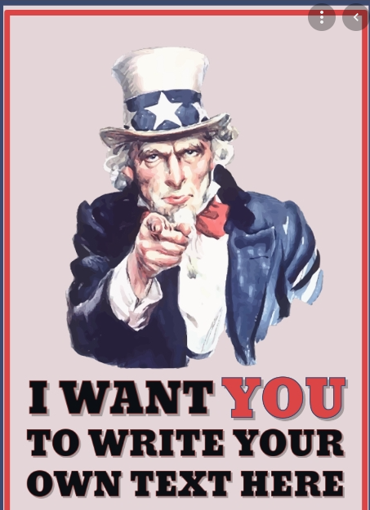
MOD
Vad innebär mod för dig i en match!

Slide 12
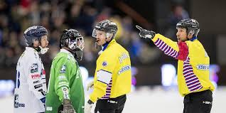
Domar- (Ledar) egenskaper
Har du träffat någon Dålig domare som du ogillar?
Varför var det en dålig domare?
Säg 3 egenskaper som en dålig domare har

Slide 13
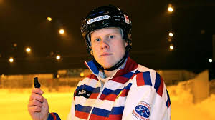
Domar- (Ledar) egenskaper
Har du träffat någon Bra domare som du gillar?
Varför var det en bra domare?
Säg 3 egenskaper som en bra domare har

Slide 14
Vad gör en domare bra?
  Rättvis (lika bedömning för båda lagen)‏
  Spelförståelse
  Skridskoåkning
  Regelkunskaper
  Engagerad
  Mod

Slide 15
Att tänka på...
Innan match
  Ladda upp så du är lagom tänd
  Kolla din utrustning: Hjälm, domartröja, mörka byxor (undvik klubb-byxor), klocka, papper, penna, pipor, rött och gult kort
  Regelbok/regelkunskap

Slide 16
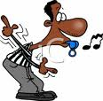
Att tänka på...
Under match
  Engagemang
  Mod
  Skridskoåkning
  Signaler (våga variera, våga ta i)‏‏
  Våga erkänna när något blir fel

Slide 17
Att tänka på
Efter match
  Ta det lugnt
  Fundera på matchsituationer
  Lär av misstag och kritik men ”deppa” inte ihop

Slide 18
Allmänna regelkunskaper
Alltid straff vid förseelser i straffområdet
Är det målchans, döm utvisning
Visa alltid ut spelare vid fult spel!
Hemåtpass till målvakt inte tillåtet
Mål får ej göras på målkast (målvaktens boll)‏
Halsskydd är obligatoriskt
Om domaren träffas av bollen och spelet påverkas = tekning
Fria byten under hela matchen
En timeout per lag på en minut och genomförs vid nästa avblåsning

Slide 19
Allmänna regelkunskaper
Vid avvaktande utvisning och mål = ingen utvisning
Ett knä ELLER en hand i isen är OK!
Boll som spelas av en med/motspelare och via skridsko eller
kroppsdel oavsiktligt går i mål döms mål
Dirigera bollen till medspelare med skridskon är tillåtet
Frislagsläggare får inte röra bollen en 2:a gång förrän bollen spelas
av annan spelare
Hopp är tillåtet
Bollen är ute först när HELA bollen är över linjen
Utvisad spelare får återinträda i spel om andra laget gör mål
- Den med minst tid kvar

Slide 20
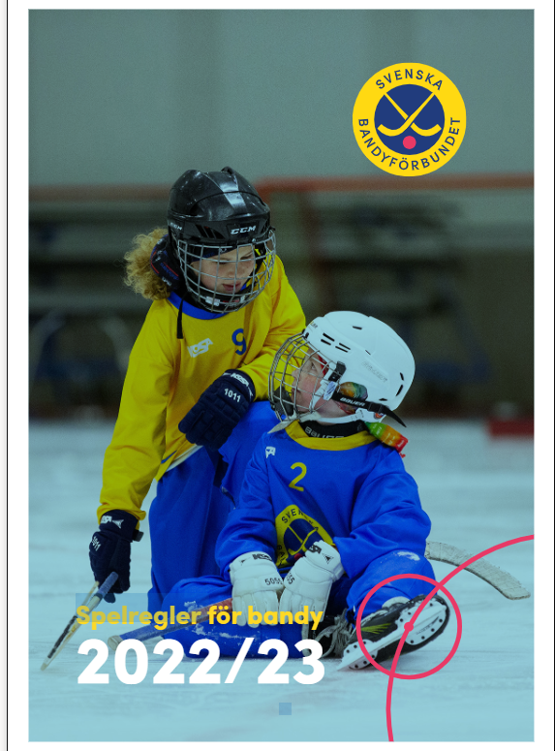
Nya regelboken säsongen 2022 - 2023

Slide 21
Regelboken, digital och med lite nyheter​
Hänvisningar i text är klickbara för direkttransport till källa
Anmälan av grov utvisning samt avvikelserapport kommer antingen ligga med som bilaga till regelboken eller länkas till regelboken
Ska vara s.k. responsiv, vilket innebär att den är anpassad för vilket media du som domare än använder för att läsa den på
Nya bilder för upplysnings- och bestraffningstecken
Uppdatering kommer ske varje år

Slide 22
Regelförändring 1
2.2 Bollen​
färg på boll ska vara enbart cerise oavsett serie inom Sverige
mörkröd eller orange är borttaget​

Slide 23
Regelförändring 2​
2.6 Matchdräkten​
I Elitserien Dam, Elitserien Herr, Allsvenskan Dam, Allsvenskan Herr samt div. 1 ska samtliga lag ha ljus reservdräkt, undantaget de lag som har ljus (t.ex. vit eller gul) ordinarie matchdräkt. Dessa lag ska ha annan klart avvikande mörk färg (t.ex. blå, svart eller röd) på reservdräkten.​
Ny text: Om domaren bedömer att båda lagen har så pass lika dräkter att risk till förväxling av lagtillhörighet föreligger i en matchsituation ska domaren avgöra vilken dräkt bortalaget ska spela i

Slide 24
Regelförändring 3​
6.1 Spel på bollen, allmänt​
Spel med hög klubba är ändrat till att spelare som antingen står med skridskorna på isen eller hoppar har att iaktta spel med hög klubba bestraffas över egen axelhöjd. Det innebär att en hoppande spelare som spelar bollen med klubba har sin egen axelhöjd i hoppet att förhålla sig till. Farligt spel ska alltid beivras.​
Brösthöjd som gräns vid hopp är borttaget

Slide 25
Regelförändring 4​
7.1 Spel på motspelaren, allmänt​
Skrivningen ”skuldra mot skuldra” är borttagen och utbytt till axel mot axel. Det är dessutom mer beskrivet i vad som är tillåtet vid kroppskontakt och inte. Medtaget är ”blind side”, rygg/ända och om man sänker sin kroppsposition vid kroppskontakt. Här är även beskrivet mer som en bedömningstrappa vid enklare förseelse (frislag), tuffare förseelse (10 min utvisning) och otillåten förseelse (rött kort). Här ska vägas in om det finns en avsikt att skada av utföraren, o/e skaderisk av mottagande spelare. Detta enligt domarens bedömning.

Slide 26
Regelförändring 5
16.3 5 min utvisning​
Att kasta klubban eller annan utrustning mot boll/spelare är flyttat från olämpligt uppträdande till sabotage
16.4 10 min utvisning​
Att kasta klubban eller annan utrustning mot boll/spelare är flyttat från olämpligt uppträdande till sabotage med avgörande fördel

Slide 27
Regelförändring 6​
16.4 10 min utvisning​
Olämpligt uppträdande är alltid fullängdsutvisning

Slide 28
Regelförändring 7​
17.3 Supervisor
En supervisor utses av RDK och utgör en del av domarteamet i arrangemanget
Uppgiften år att se matchen från valfritt ställe på arenan i syfte att coacha domarna innan-, under-, och efter matchen samt finnas som stöd vid frågor
Supervisor kan vara utrustad med headset för direktkontakt med domarna, men får inte påverka domarnas beslutfattande under pågående match
Supervisor äger rätt att upprätta anmälan till bestraffning av spelare och ledare för grov förseelser samt att rapportera andra brister/händelser som rör matcharrangemanget
Supervisor finns även till för frågor från båda lagen

Slide 29
Regelförändring 8​
Slag på klubba 5 minuter (börjar gälla från 24 oktober)
10 min slag på klubban försvinner från regelboken och ersätts av våldsamt slag
Nytt är att 5 min slag på klubba införs
Viktigt är att det fortfarande kan bli straff utan utvisning, precis som tidigare

Slide 30
Nya spelformer
Länk till dom nya spelformerna
https://old.svenskbandy.se/globalassets/svenska-bandyforbundet-bandy-info/snabbuppladdade-bilder/Spelformer_210831.pdf

Slide 31
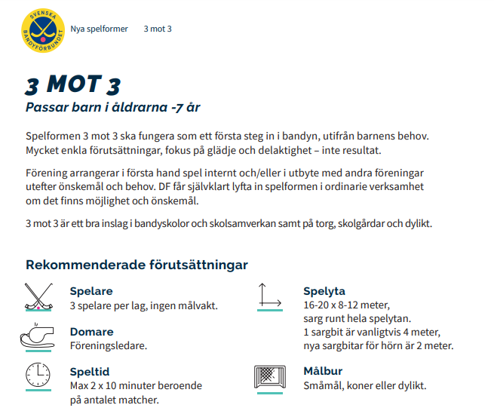

Slide 32
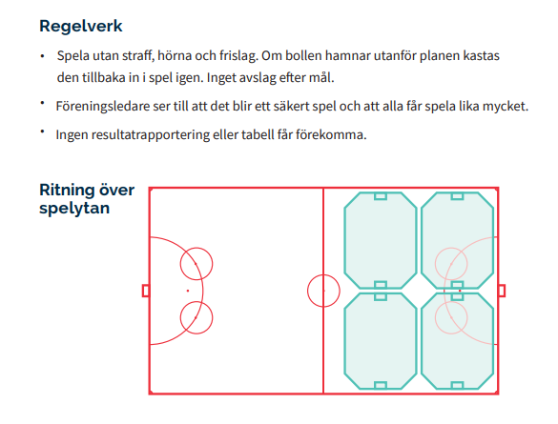
3 mot 3

Slide 33
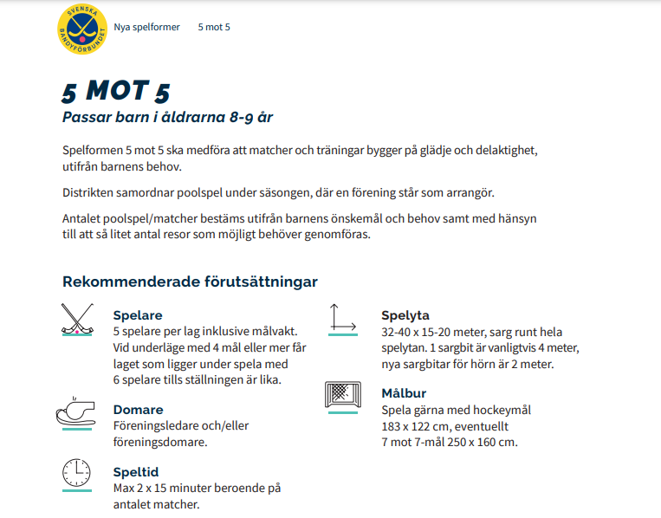

Slide 34
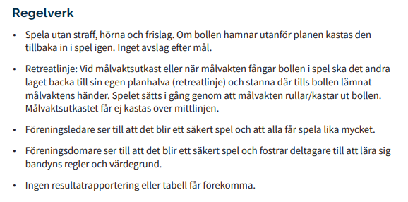
5 mot 5

Slide 35
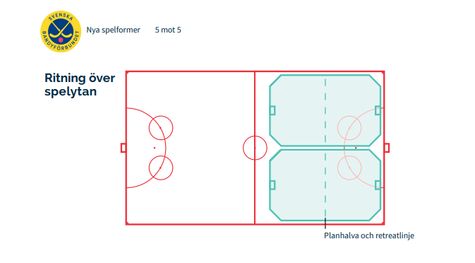
5 mot 5

Slide 36
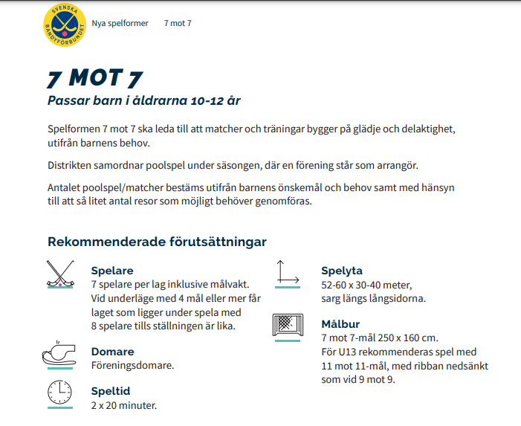

Slide 37
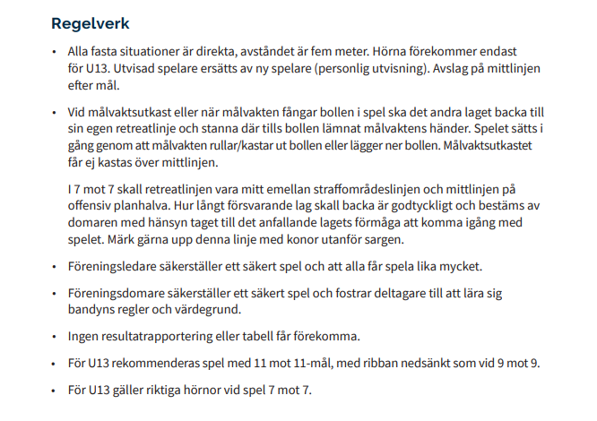
7 mot 7

Slide 38
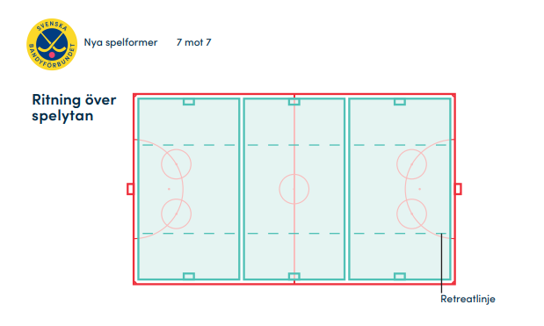
7 mot 7

Slide 39
Matchen
Matchtid- Varierar efter arrangör. 2x10 – 2x15
Offisde- Förekommer inte
Hörnslag- Förekommer inte. Frislag på hörncirkeln
Utvisning- Rekommendationen är att prata med spelaren, inte visa ut. Dock får inte spelaren spela längre förrän han ändrat beteende.
Utvisningstid 3 eller 6 minuter

Slide 40
Spelarna
Varje lag får bestå fritt antal spelare
En målvakt och 6 utespelare får deltaga i spelet, men får sätta in fler spelare vid målunderläge
Utbyte med spelare får ske under hela matchen
Byte får endast ske vid spelarbänkarna
Alla får byta med målvakten, spelet ska dock vara avblåst vid målvaktsbytet

Slide 41
Målvakten
Målvakten får inte kasta bollen över mittlinjen, utan att träffat sarg eller spelare. Frislag (avvakta)

Slide 42
Bollen ur spel
Bollen är ur spel när hela bollen är utanför linjen (frislag från hörncirkel, målkast, inslag)
Det är inte mål förrän hela bollen är bakom mållinjen

Slide 43
Utrustning
Spelarna måste ha godkända skydd
OBS-Spelarna måste ha gallerförsedd hjälm
Lagens dräkter ska skilja sig åt i färg

Slide 44
Domaren= Läraren
Varje match leds av en Domare ”Lärare”
Domarens beslut är helt avgörande
Domaren avgör när reglerna överträds
Domaren avgör när mål gjorts
Domaren är tidtagare
Det är bara domaren som kan stoppa spelet
Notes:
44

Slide 45
Igångsättande av spelet
Avslag – Utgörs från planens mittpunkt vid matchens början och start av 2:a halvlek samt vid godkänt mål, armen pekar i offensiv riktning.
Frislag- När domaren blåst av för en förseelse som blir frislag på spelplan, armen pekar i offensiv riktning.
Inslag- När bollen åker utanför sidlinjen, armen pekar i offensiv riktning.

Slide 46
Igångsättande av spelet
Målkast- Utförs innanför straffområdet, sedan anfallande lag spelat ut bollen över kort linjen (förlängda mållinjen), armen pekar snett nedåt isen, ej mot målet.
Hörnslag-utförs från hörncirkeln
Straff-När en förseelse som är frislag på spelplan sker i straffområdet, armarna ovanför huvudet i ett kryss.
Tekning- Inget regelbrott har begåtts. Vid skada. Flera bollar på plan. Utomstående kommer in på plan, Något blåser in på plan och boll träffar föremålet(grenar mm)

Slide 47
Signaler
Våga variera signalerna. Allt från lätta ”dutt” till max kraft.
Tänk på att ALLA ska höra signalen, inte bara de som är nära situationen.
En längre signal:
Startar matchen/halvlek.
Blåser av för utvisning.
En längre signal med variation:
Blåser av halvlek/match.
Mål.
Dubbelsignal (tuuuuuut-tut!):
Vid vanliga frislag.
En kort signal:
Blåser av för hörna.

Slide 48
När blir det frislag?
Var lärare och inte domare
Förklara för barnen vad som blev fel, varför ni blåste och hur man får göra
Förklara och visa hur spelet sätts igång

Slide 49
Frislag
Frislag utdöms vid:
Spelare fäller motståndare
Spelare knuffar motståndare
Spelare slår med klubba mot motståndarens klubba
Spelare slår med klubba mot motståndares kropp
Spelare håller fast motståndare
Spelare tar boll med arm, hand eller huvud
Spelare har hög klubba (Klubban över axeln) och spelar bollen
Spelare kör på motståndare på ojust sätt
Axel mot axel är godkänt = kamp om boll
Spelare som kör på motståndarens rygg
Spelare som med hög fart kör in i motståndare
Spelare som tacklar motståndare just utan att bollen är spelbar

Slide 50
Spelet
Avstånd till mur vid frislag, inslag och avslag är 3 m.
Straffpunkten ligger på 9 m från mållinjen
Dirigera bollen till medspelare med skridskon är tillåtet
Ingen offsideregeln i 7 manna
Frislagsläggare får inte röra bollen en 2:a gång förrän bollen spelas av annan spelare. (Om detta händer så blås av-förklara. Låt barnen få en 2:a chans att göra rätt vid frislag)

Slide 51
Spelet
5 sek regeln vid frislag gäller inte i 7 manna bandy. Hjälp barnen att sätta igång spelet
Målvakts kast får utföras varsomhelst i straffområdet

Slide 52
Lär dig de här reglerna först

Slide 53
Diskussion
Dilemmafråga

Slide 54
Grupparbete med regler

Slide 55
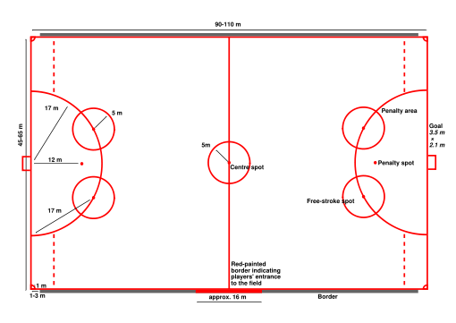
Åk mönster
Notes:
55

Slide 56
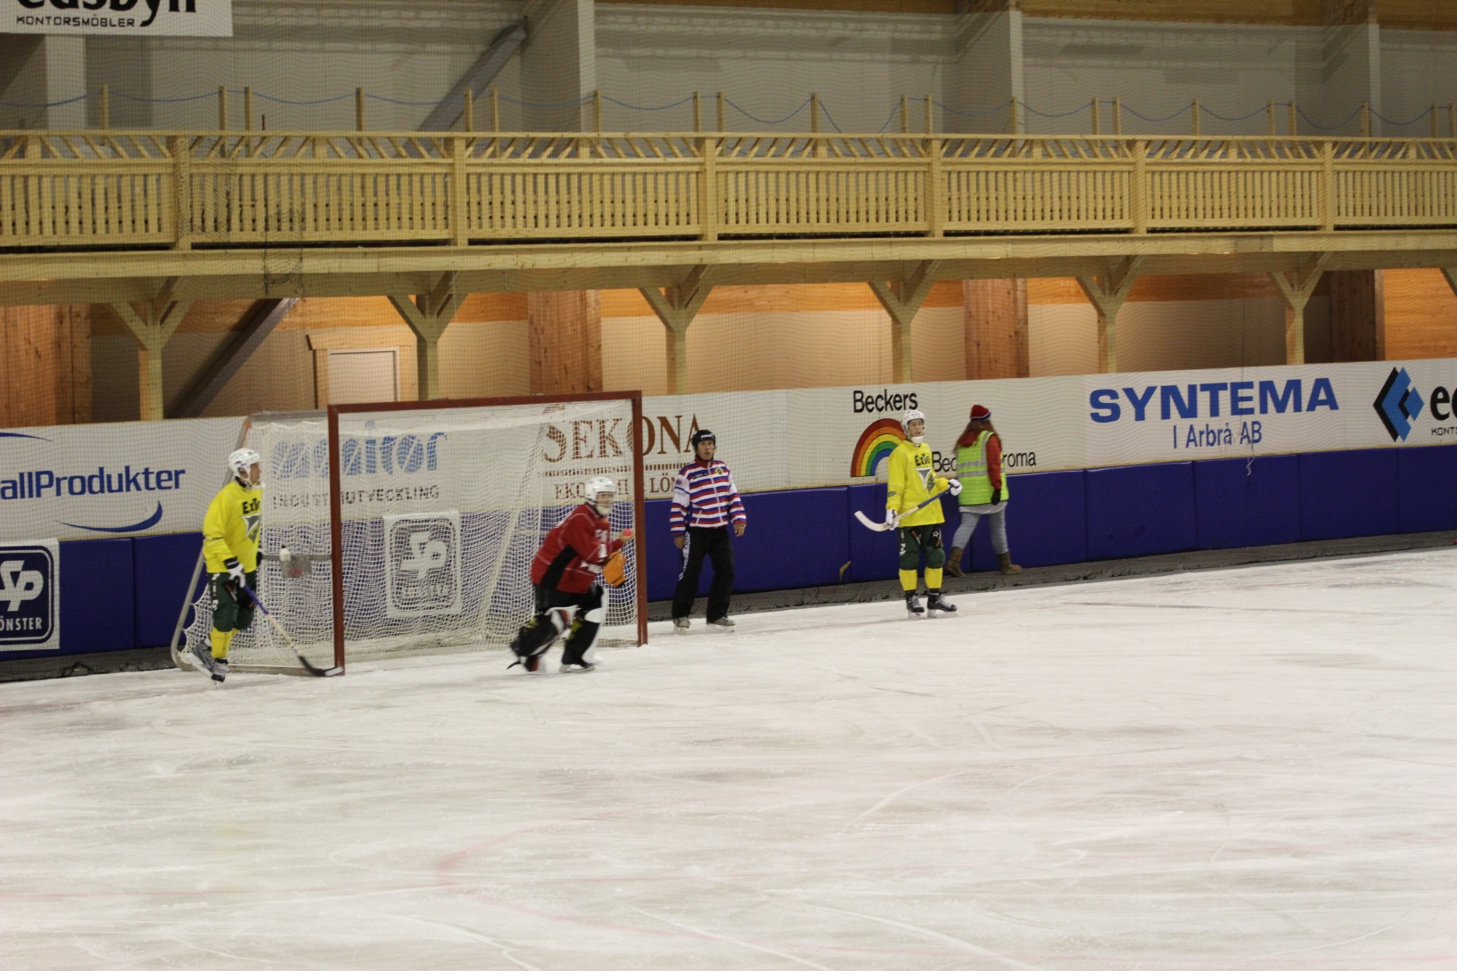
Placering vid målkast
Ingen anfallande spelare i straffområdet
Bollen ska utanför straffområdet innan någon får röra den

Slide 57
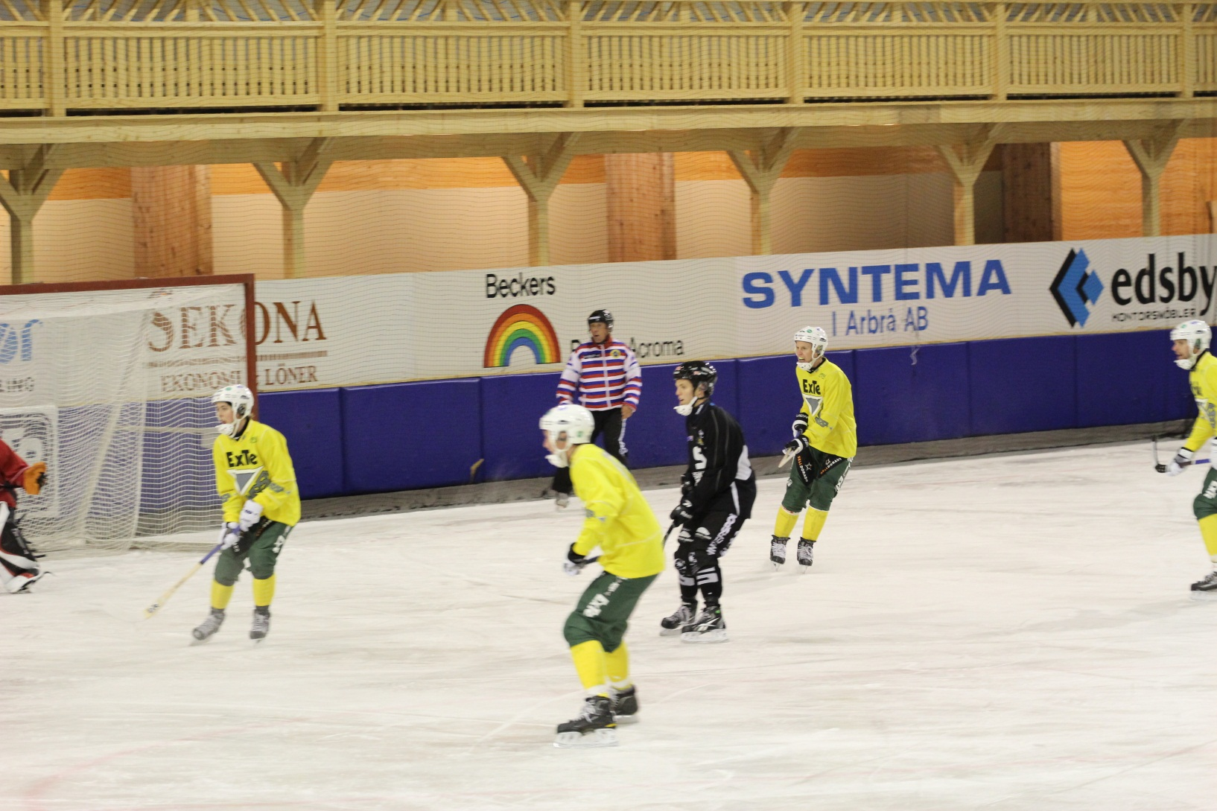
Vid anfall
Stå nära stolpen- Mål-Hörna???

Slide 58
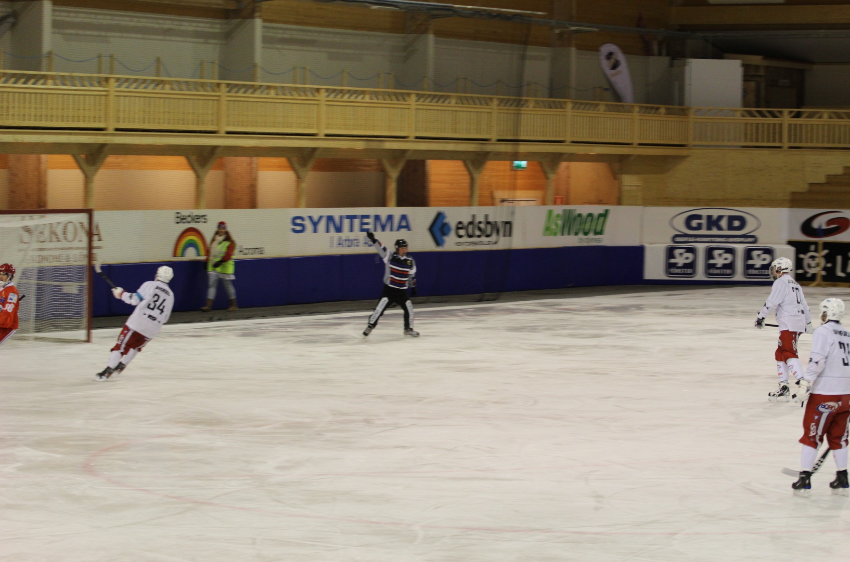
Hörna- Tecken
Bröstet ut mot plan

Slide 59
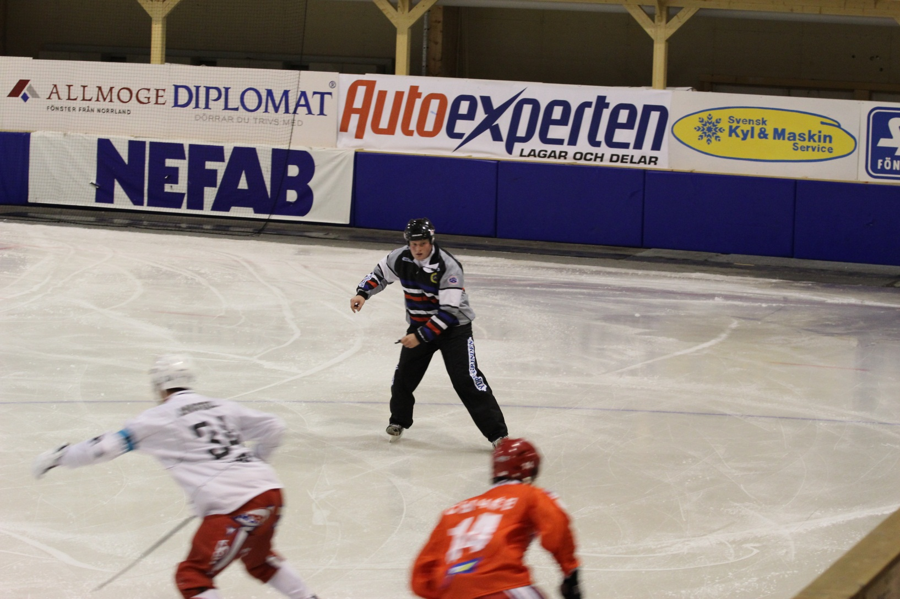
Baklängesåkning
Bröstet mot spelarna
Ser allt

Slide 60
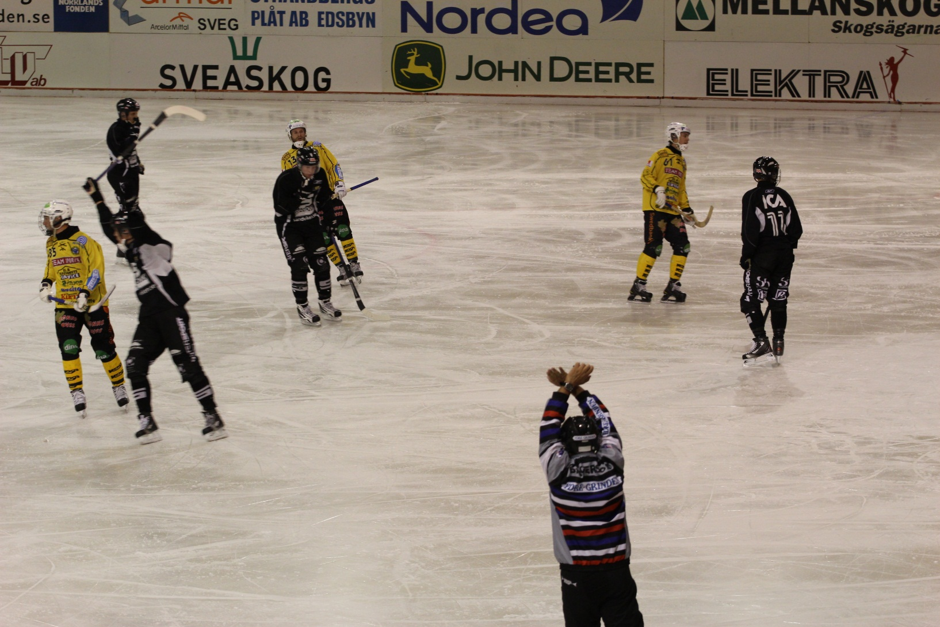
Strafftecken

Slide 61
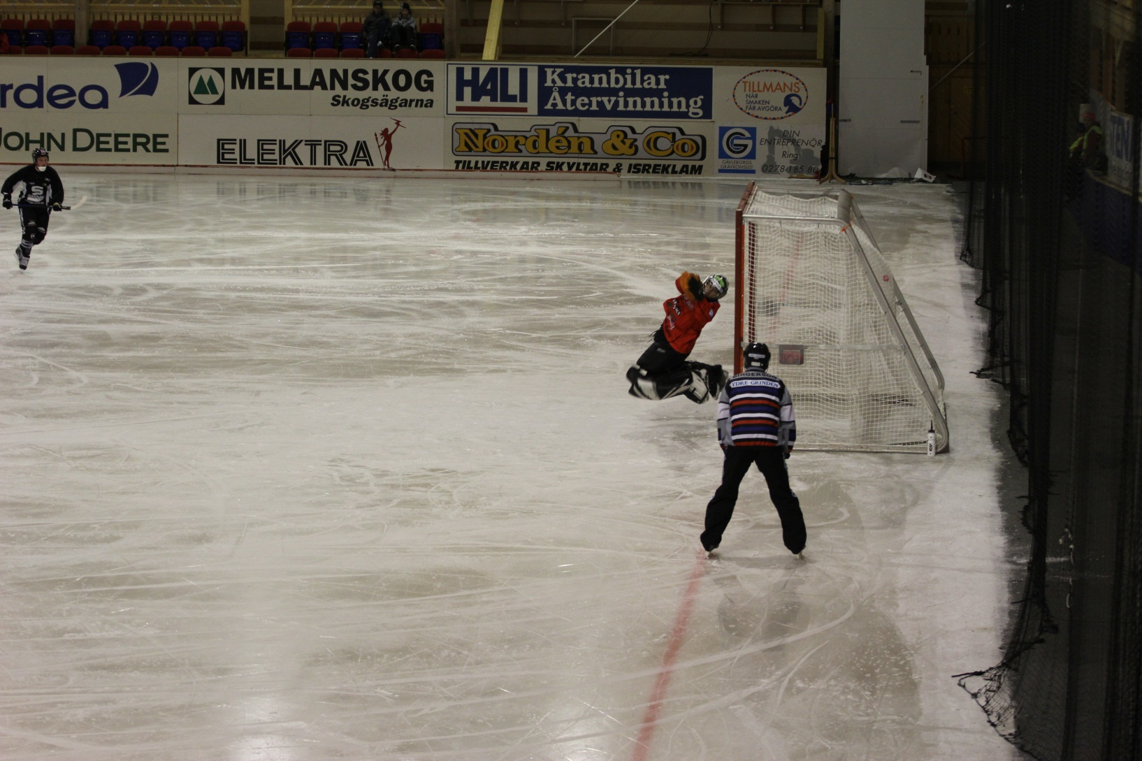
Placering vid straffslag

Slide 62
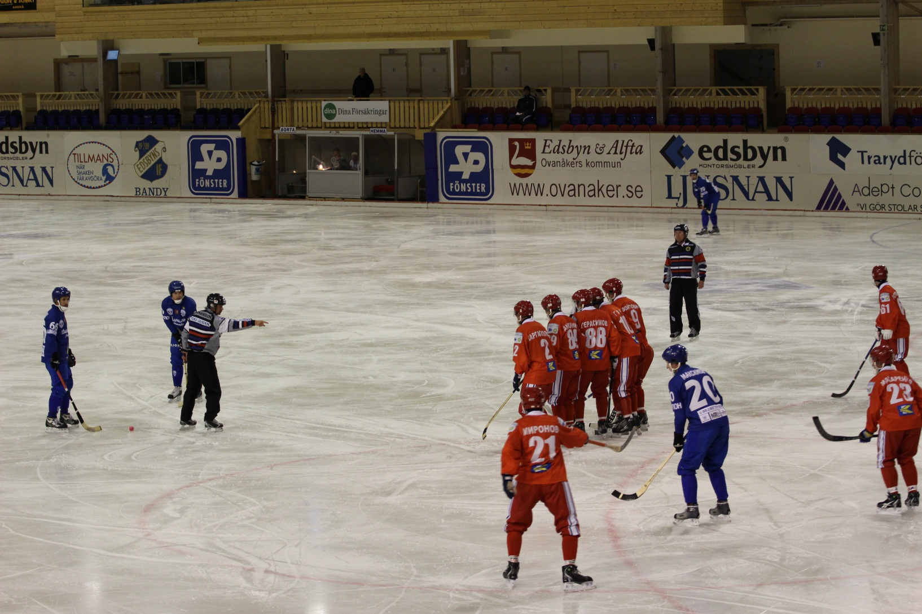
Backa muren vid frislag

Slide 63
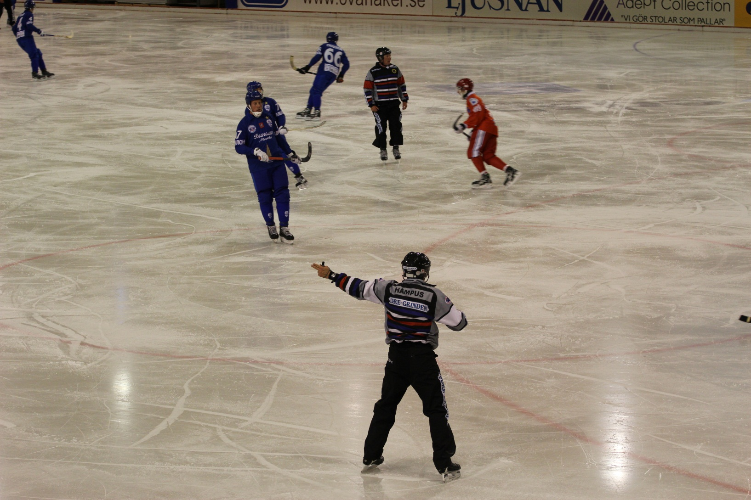
Frislagstecken
Rak arm-Breda ben-Bestämd

Slide 64
Info från distriktet
www.svenskbandy.se
Notes:
64

Slide 65
Info
Domartillsättare - distrikt
Robert Malmström
Tfn nr: 070-6239774
Mailadress: robert.malmstrom@eskilstuna.se
PM för domare
Dokument skickas ut
Kursavgift och domarjacka
Kursavgift är sanktionerad av Distrikt Mellansverige och erbjuder att köpa domarjackan för 500 kr( ordinarie 1500 kr)

Slide 66
Belastningsregister
Alla domare över 18 år visar upp ett tomt utdrag från Polisen belastningsregister
Riksidrottsmötet 2019 tog beslut om att föreningar ska begära begränsat registerutdrag ur belastningsregistret för den som anställs, har ideella uppdrag samt andra uppdrag i föreningen eller är domare och där har direkt och regelbunden kontakt med barn upp till 18 år
Beslutet trädde i kraft den 1 januari 2020. För att beställa ett utdrag går du in på länken nedan och följer instruktionerna. https://polisen.se/tjanster-tillstand/belastningsregistret/ovrigt-arbete-och-kontakt-med-barn/
Domare som inte visar upp ett tomt utdrag ur belastningsregistret kommer inte bli tilldelad några domaruppdrag (matcher) under kommande säsong

Slide 67
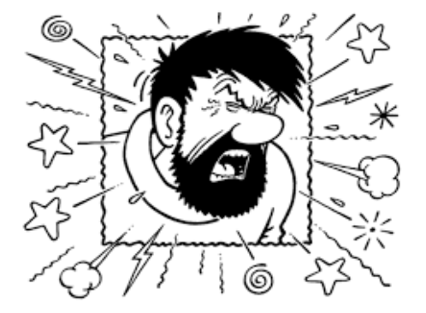
Hjälp under säsong
Regelfrågor via telefon eller mail
Stöttning efter jobbiga matcher
Rapportera otrevliga ledare / föräldrar / lag
Ta hjälp av erfarna domare och ledare

Slide 68
Lite tips från coachen…
5 tips från coachen
LÄS REGELBOKEN (Finns på svenskbandy.se/BANDY-INFO/DOMARE/)
Gå på studiebesök – titta på bandymatch, rörelsemönster, signaler, samarbete osv.
Var engagerad! Gå in för uppgiften, åk mycket skridskor, var ödmjuk.
Avvakta innan du tar ett beslut.
L Ä S R E G E L B O K E N !

Slide 69
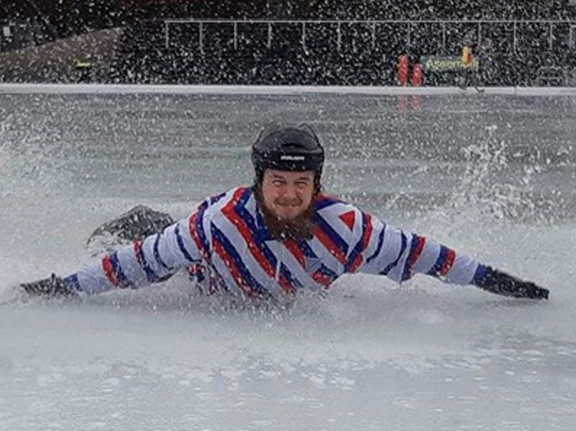
Bli domare?
www.svenskbandy.se
Notes:
69

Slide 70
Varför bli domare?
Domare behövs för att genomföra matcher
Förlänger karriären i svensk bandy
Behåller kamratskapet i bandy
Aktiv fritid och bra träning
Bra ledarutbildning och fint CV i framtiden
Roligt och utvecklande!

Slide 71
Några sista tips
Du kan alltid ändra ditt domslut innan spelets satts igång!
Våga ta domarråd!
Tänk på vad du skriver på sociala medier
Studera när andra, mer erfarna domare är på isen
Be någon filma er när ni dömer
LÄS IGENOM REGELBOKEN!
Hör av er om ni vill ha ”granskning” när ni dömer! Jag kollar med granskare och hoppas att någon är ledig.
Hör av er om någon konstig situation dyker upp, oftast kan jag reglerna…
Hör av er om ni får för lite/för många matcher
Hör av er om något lag beter sig synnerligen illa. Publik, ledare, spelare.

Slide 72
Matchledare
För att få förtroende och acceptans som domare
Stil och profil - Hela rena domar kläder
Undvik kläder där ditt lag står på byxorna eller färger som ditt lag har
Svart hjälm och svarta byxor gäller alltid + domarjacka
Var neutral och hälsa på båda lagens ledare
Var lugn men bestämd
En domare gör fel = ser inte allt pga fel vinkel och långt avstånd.
Det bara är så, Erkänn och kör vidare

Slide 73
Domartrappan
Föreningsdomare - 7-manna, prova på 11-manna
Distriktsdomare - 11-manna. U14, U16, div 2 (Nominering av distriktet)
Förbundsdomare - Damallsvenskan, Div 1 (dam, herr), P19 Elit, P 19 Bredd, P-F 17 Elit (Nominering av distriktet)
Allsvenska domare - Bandyallsvenskan herr (Nominering av RDK)
Elitseriedomare - Elitserien dam, herr samt internationella uppdrag (Nominering av RDK)
Mini World Cup - Försäsongsturnering i Bollnäs. (Nominering av distriktet av lovande domare)

Slide 74
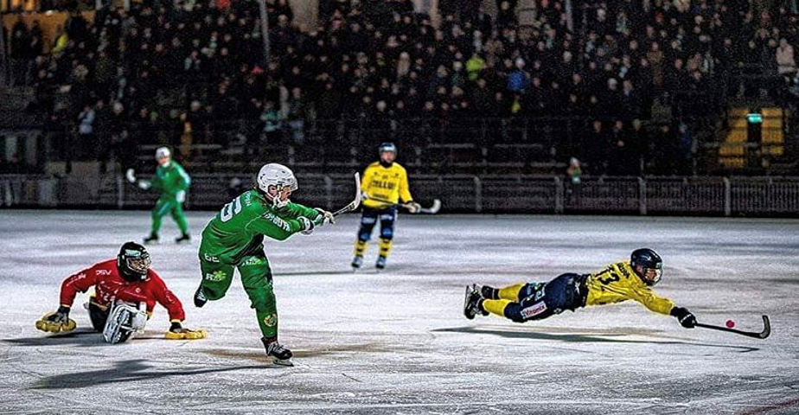
Någon avslutande fråga..?

Slide 75
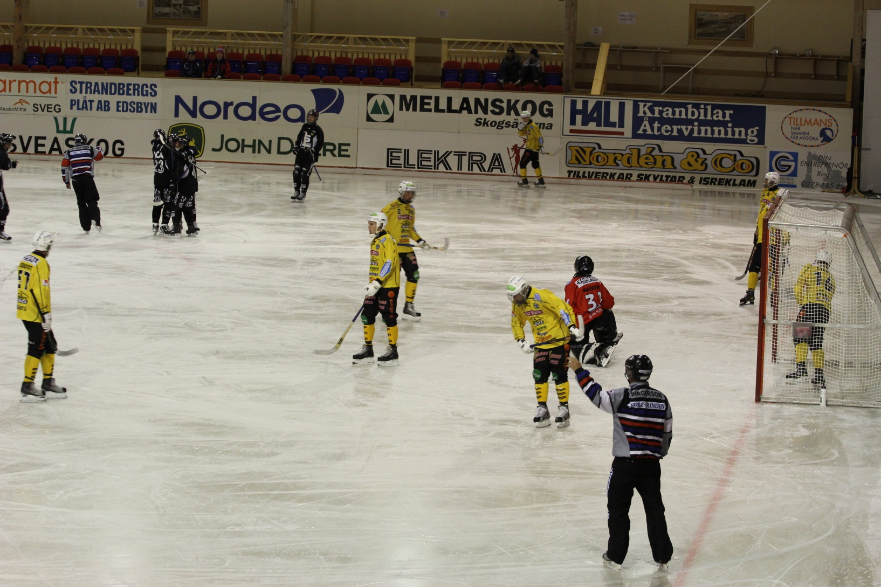
Nu går vi ut, dömer bandy och har kul

Slide 76
Lycka till en härlig och utvecklande bandysäsong

